Slide 1
生成AI調査

Slide 2
今のイメージ
プロンプトフォーマット→chatGPTでコード生成
実行環境の準備、シームレスに連動（できる？）
GitHub Copilot Workspace seemlessにコード修正はできそう。

Slide 3
各社比較
https://zenn.dev/ml_bear/articles/3c5e7975f1620a
OpenAI
Anthropic
Google
アルゴリズム生成

Slide 4
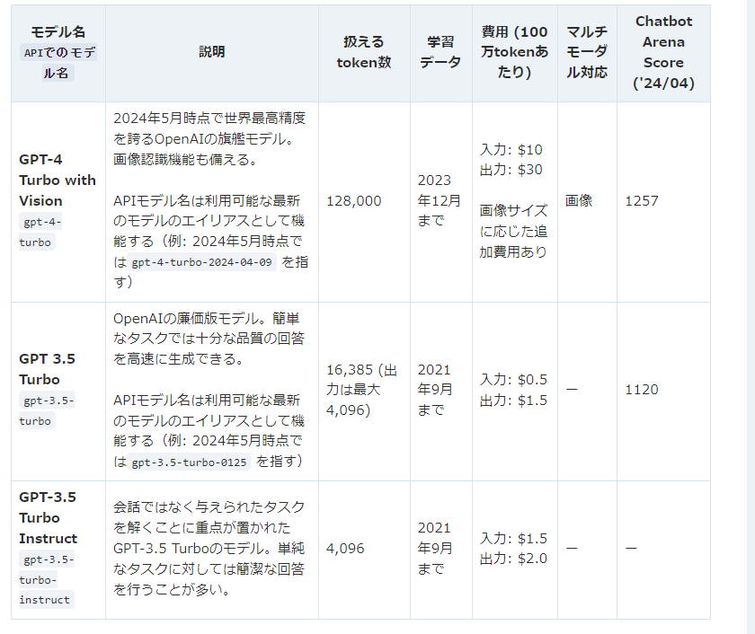
OpenAI

Slide 5
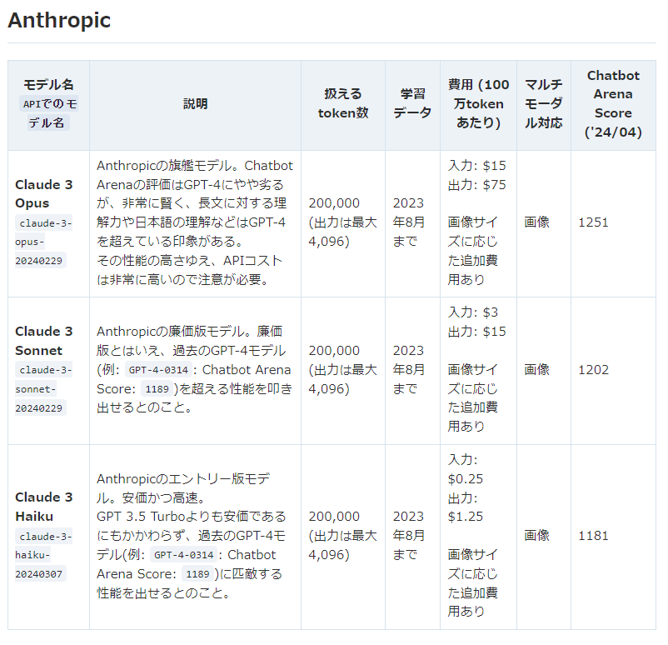
Anthropic

Slide 6
生成AIの評価
https://speakerdeck.com/yushin_n/llmkai-fa-huo-yong-nowu-tai-li-at-2024-dot-04-dot-25
https://note.com/panda_lab/n/nd7351ca838fc?sub_rt=share_h

Slide 7
COPILOT
https://www.publickey1.jp/blog/24/githubcopilot_workspaceai.html
通常、GitHubでは、開発者がGitHubのIssueの中から、自身がコードを書いたり、生成AIにプロンプトから指示を出してコーディング支援を受けたりする。Copilot Workspaceは、何をどんな順番で行うかを記す計画リストを作成し、その計画に沿ってコードを生成する。どちらも開発者が必要に応じて編集でき、最終的な結果に満足するまでコードを微調整可能である。その後、Pull Request（修正したコードの提案）を提出してチームメンバーにコードのレビュー（査読）を依頼する。

Slide 8
画像認識技術における データ形式

Slide 9
データを取り巻く環境
MLOps勉強会やデータセントリック勉強会
データセントリックAI
データの一貫性を最重要とし
https://exawizards.com/column/article/ai/machine-leaning-data-set/ これが参考になる
Model セントリックAI（Kaggle）

Slide 10
目的
◆期待すること
種類の一覧を把握して、迷いなくデータ入力提案できること。
画像認識にデータの状況を把握すること。
フリーのデータを即座に検索できること。
各社の状況を把握し次の一手を考える一助になること。
agenda
データ形式と入力方法
各社のクラウドサービスのツール提供状況
外注先例
AWSで使えるデータ入力ツール
最近のデータ入力効率化のトレンド 半教師あり
データのバージョン管理 lfs

Slide 11
画像認識技術とデータ形式一覧
画像分類（Image Classification)
画像データとそれに対応するクラスラベルがペア
ラベルは整数値またはOne-hotエンコーディング
物体検出(Object Detection)
画像とそれに対応する物体のバウンディングボックスの座標とクラスラベルがペア
XML形式のPASCAL VOC形式やCOCOデータセット形式など
セグメンテーション（Image Segmentation)
画像内の各ピクセルをクラスに割り当て
画像と対応するピクセルごとのラベルマスクがペア
ラベルマスクは通常、画像と同じサイズの行列で、各ピクセルに対応するクラスラベルが割り当て
物体追跡（Object Tracking)
連続したフレーム間で物体の位置を追跡します。一般的な形式は、連続したフレームの画像と各フレームでの物体の位置やIDがペア
顔認識（Face Recognition)
顔の特徴や顔の位置、顔に関連する情報などがデータとして与えられます。一般的な形式は、画像と顔の位置や顔の特徴量がペア

Slide 12
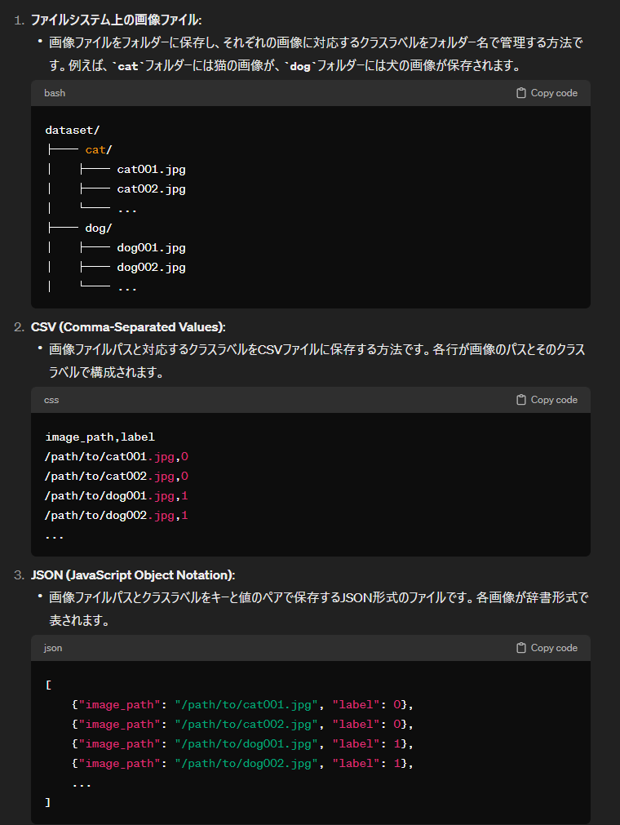

Slide 13


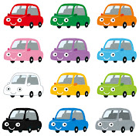

前職の状況
Task A 5000枚必要
Task B 2000枚必要
Task C 100000枚必要
データ収集
・社内撮影
・大手販売会社から購入
・CC4.0の画像をダウンロード
正解データ定義
・定義書
・作業指示
データ入力
・外注
・自部門のデータ入力部隊
数十枚？
数十枚？

Slide 14
機械学習で使われるデータセットと使われ方
トレーニングセット
トレーニングセットは、機械学習モデルを構築するために用いられる学習用のデータセットです。最初に使用され且つ、最も規模が大きいという特徴があります。訓練用データ、学習用データとも言われます。
バリデーションセット
バリデーションセットは、トレーニングセットで訓練したあと、「ハイパーパラメーター」をチューニングするために利用します。ハイパーパラメーターとは、機械学習アルゴリズムの挙動を制御するパラメーター （変数）のことです。ハイパーパラメーターの設定によって、モデルの性能が大きく変わるため、適切に調整することが重要になります。
トレーニングセットによってハイパーパラメーターを訓練したあと、バリデーションセットを利用し、その上でパフォーマンスが優れているものを選択し、採用します。
テストセット
テストセットとは、構築した機械学習モデルの精度を確認するためのデータセットで、最終段階にのみ使われるのが一般的です。正確なテストを行うために、トレーニングセットで使用していないデータを用いましょう。評価用データ、検証用データとも呼ばれます。

Slide 15
データセットの入手方法
独自で集める方法
データセットは、自身でアンケート調査を活用するなど独自でデータを収集することが可能です。その場合、工数はかかりますが、費用を抑えられるメリットがあります。
独自でデータを集めた際には、扱いやすいようデータを整理することが大切です。具体的には、以下のような点に注意して収集したデータをまとめるとよいでしょう。
Excelは、確認や修正がしやすいCSVファイル形式で作成する
データを入力する際は、サンプルを縦、特徴量を横に記載するなどシンプルに整理する
データの読み込みができるよう、セル結合は使わない
外注して集める方法
自分で集めることが難しい場合は、外部に依頼してデータを収集することもできます。例えば、クラウドソーシングを活用する方法や、信ぴょう性の高いデータを提供してくれる専門会社もあるので、検討してみるとよいでしょう。データ収集を外注すれば、独自で集める場合に比べて社内工数を大幅に削減できます。
一方で、その分費用がかかることを理解しておきましょう。また、外注であっても、学習データとして使用する際には、データの中身が適切か十分確認することが大切です。
オープンデータセットを利用する方法
インターネット上で公開されている「オープンデータ」の活用も方法の一つです。政府や研究機関などが公開しています。動画データや画像データ、テキストデータなど、Web上にはさまざまな種類のデータが公開されています。
オープンデータは整ったデータを得られることも多く、これらを活用すれば社内工数を削減できるでしょう。ただし、データの使用に費用がかかったり、商用利用ができなかったりするケースもあります。事前に、利用可否の確認を忘れないようにしましょう。
最後の章では、Web上に公開されているオープンデータ/サイトを25個ご紹介します。

Slide 16
データセットの作り方
①目的・課題・仮説の明確化
②データの収集
オーバーフィッティング
アノテーション
③データの加工
欠損値の処理
ダミー数変化
外れ値・異常値の除去

Slide 17
データセット検索サイト
Dataset Search
Dataset Searchは、Googleが提供している「データセットに特化した検索サービス」です。2020年に正式版がリリースされ、最終更新日、ダウンロード形式、ライセンス、トピック、無料かどうかでフィルタリングができます。
似たサービスでGoogle scholarがありますがこちらは学術文献のデータベースになっています。
https://datasetsearch.research.google.com/
Paper with code
Paper with codeはコードが GitHub で公開されているものを対象にコードや関連論文、データセットが公開されています。コードもセットのため、簡単にコードを試してみたい場合などに役立ちます。
参考：『Paper with code』
Kaggle
企業や政府などの組織と、機械学習・データサイエンスに携わる人々をつなげるプラットフォームです。企業や研究機関などが公開している何万ものデータセットをダウンロードできます。
CSV、JSON、SQLite、BigQueryなどのファイルタイプがあり、カテゴリとしてはスポーツ、医療、ソフトウェア、食べ物、旅行などに関してのデータセットがあります。
参考：『Datasets』Kaglle

Slide 18
Dataset Search [material infomatics]で検索
Machine Learning Materials Datasets

Slide 19
データセット総合掲載サイト
TensorFlow Datasets
TensorFlow Datasets は、TensorFlow や他の Python ML フレームワーク（JAX など）で使用できるデータセットのコレクションです。Catalogから好きなデータセットを選び簡単なコードを実行するとデータセットをダウンロードできます。
HuggingFace Dataset
HuggingFace Datasetはデータセットを検索してダウンロードできるだけでなく、前処理も可能です。また、データセットのカテゴリごとの活用方法のガイドや、TensorFlow やPyTorchで活用する時のガイドも掲載しているためダウンロードしたデータセットをすぐに活用したい方にお勧めです。
UCI Machine Learning Repository
カリフォルニア大学のアーバイン校が管理＆公開している機械学習データセットのリポジトリです。大学が公開しているため信頼性も高く研究者の間でも有名で、更新頻度が高く、2023年1月時点で612個のデータセットが公開されています。
検索性にも優れていてデータタイプ別（画像、表形式、文章、時系列データ、多変量データなど）や分野別（仕事、コンピュータサイエンス、エンジニアリング、ゲーム、法、生命科学、物理化学、社会科学など）、タスク別（分類、回帰、クラスタリングなど）などの観点で検索ができます。
DATA GO JP
デジタル庁が整備、運営するオープンデータに係る情報ポータルサイトです。政府や独立行政法人、地方公共団体などが保有する多様で膨大な公共データが無料で公開されています。
Google Cloud 一般公開データセット
BigQueryに保存され、「Google Cloud 一般公開データセットプログラム」を通じて一般提供されているデータセットです。気象や経済、医療や小売りといったさまざまな分野のデータセットを利用できます。

Slide 20
実験系データベース
論文などの公開データから集めたデータや、コンビナトリアル合成などの特殊な実験装置で得た実験データを集めたデータベースです。 Crystallography Open Database http://www.crystallography.net/cod/ 有機・無機材料の結晶構造を収録したオープンデータベースです。
Materials Platform for Data Science (MPDS) https://mpds.io/#start Pauling Fileのデータにアクセスできます。論文から集めたさまざまな物性データを、結晶構造単位で整理して公開しています。APIあり。
MatNavi https://mits.nims.go.jp/ 日本の物質・材料研究機構(NIMS)が公開しているデータベース群です。（このうちAtomWorkは、上記PaulingFileと共同で開発されていたデータベースです。）※検索・閲覧は無料ですが、Webスクレイピングは許可されていないので、MIに使うのは難しいかもしれません。
HTEM https://htem.nrel.gov/ 薄膜のコンビナトリアル合成装置によって集められた、多数の実験データのデータベースです。APIあり。
Open Citrination Platform / Citrine Informatics https://citrine.io/research/open-citrination-platform/ テキストマイニングなどによる自動収集データを含む、さまざまな実験・計算データを公開しています。アカデミック利用に限り無償です。APIあり。
Starrydata https://www.starrydata2.org/ 私達の作ったデータベースです。熱電材料・磁性材料などの実験データを試料単位で収録しています。論文中のグラフをまるごとトレースして、カーブとして収録している点が特徴です。APIあり。

Slide 21
第一原理計算データベース
The Materials Project https://materialsproject.org/ 使いやすいGUIのついた、人気の高い第一原理計算データベースです。10万種類以上の実在/仮想化合物の無機材料の結晶構造と電子構造、物性があります。APIあり。Pythonライブラリも充実しており、入門におすすめです。
その他にも、たくさんの第一原理計算データベースがオープンデータベースとして公開されています。すべてをチェックできていないので解説は省略しますが、気になる方は上記レビュー論文の表か、リンク先でお確かめいただけると助かります。
AFLOW http://www.aflowlib.org/
Computational Materials Repository (CMR) https://cmr.fysik.dtu.dk/
Khazana https://khazana.gatech.edu/
MARVEL NCCR https://nccr-marvel.ch/
The Materials Data Facility (MDF) https://materialsdatafacility.org/
NOMAD CoE https://nomad-coe.eu/
Phonon Database at Kyoto University http://phonondb.mtl.kyoto-u.ac.jp/
Open Materials Database http://openmaterialsdb.se/
Open Quantum Materials Database (OQMD) http://oqmd.org/
Organic Materials Database https://omdb.mathub.io/
SUNCAT Catalysis-Hub https://www.catalysis-hub.org/
その他のデータベース
こちらに紹介した以外にも、上記レビュー論文には多数の物性データベースが紹介されています。もし有料データベースであっても、大学や研究機関など、所属機関の図書館が一括契約している場合もあるので、その場合には無償でアクセスできます。ただし有料の場合、データの一括ダウンロードが難しいかもしれないので、MIに使えるかどうかは不明です。

